Slide 1
Vorlage für die Startseite einer Videokonferenz für Moderator*innen
Diese Seite löschen
Passen Sie diese Präsentation an die jeweilige Veranstaltung an. Hinweis-Folien habe ich „ausgeblendet“.
Hängen Sie genügend leere Seiten an, die Sie während der Konferenz schnell „beschreiben“ können
Speichern die Präsentation als PDF
Stellen diese als Startseite für Ihre Videokonferenz ein.
Kennen Sie die Funktion „Umfrage“? Dann können Sie über dieses Werkzeug zu Beginn der Online-Veranstaltung namentlich eine Rückmeldung einholen, dass sich die Teilnehmenden die Netikette durchgelesen haben un

Slide 2
Linke Leiste ausblenden
Präsentation verbergen
Tipps für Moderator*innen von Videokonferenzen
Verwenden Sie stets einen Kopfhörer bzw. ein Headset!
Arbeiten Sie mit einem aktuellen Browser (Firefox, Chrome).
Beachten Sie die Sicherheitsmeldungen, die beim Einschalten des Mikrofons/ der Kamera erscheinen und lassen die Geräte zu.
Wählen Sie beim Start der Konferenz die richtige Kamera / das richtige Mikrofon aus.
Beim Auftreten von Nebengeräuschen zunächst alle Teilnehmenden „stumm“ schalten.
Falls die Audio-Qualität schlecht ist:
Prüfen Sie die Qualität Ihrer Internetverbindung. Verwenden Sie ein Kabel statt WLAN.
Starten Sie die Audio-Verbindung (Hörer-Symbol) neu.
Bitten Sie die Teilnehmenden, die Kamera auszuschalten.
Verwenden Sie ein externes USB-Mikrofon.
„Geteilte Notizen“ für Protokolle usw.
Nur für Moderator*innen
Nächste Folie
Öffentlicher Chat (dieser Konferenz)
Mikro an/aus
Audio neu starten
Webcam an/aus
Bildschirm teilen (nur Präsentierende*r)
Präsentation maximieren

Slide 3
Willkommen zur Videokonferenz!
Linke Leiste ausblenden
Präsentation verbergen
Vorbereitung
Was habe ich angezogen?
Was zeige ich von meinem Zimmer?
Technik:
Habe ich eine schnelle Internetverbindung?
Arbeite ich mit Mozilla Firefox oder Google Chrome?
Wo ist mein Headset oder mein Kopfhörer?
Liegt mein Arbeitsmaterial bereit?
Während der Konferenz
Das Mikrofon und die Kamera kann ich ausschalten, wenn ich das möchte.
Es werden keine Screenshots oder Aufnahmen der Konferenz erstellt.
Den Chat nutze ich für Fragen und Kommentare zum Thema.
Wir alle tragen zu einer freundlichen Kommunikation bei.
Öffentlicher Chat (dieser Konferenz)
Mikro an/aus
Audio neu starten
Webcam an/aus
Präsentation maximieren

Slide 4
Willkommen zur Videokonferenz!
Linke Leiste ausblenden
Haben Sie das gelesen? Stimmen Sie den Regeln bitte zu!
Vorbereitung
Was habe ich angezogen?
Was zeige ich von meinem Zimmer?
Technik:
Habe ich eine schnelle Internetverbindung?
Arbeite ich mit Mozilla Firefox oder Google Chrome?
Wo ist mein Headset oder mein Kopfhörer?
Liegt mein Arbeitsmaterial bereit?
Während der Konferenz
Das Mikrofon und die Kamera kann ich ausschalten, wenn ich das möchte.
Es werden keine Screenshots oder Aufnahmen der Konferenz erstellt.
Den Chat nutze ich für Fragen und Kommentare zum Thema.
Wir alle tragen zu einer freundlichen Kommunikation bei.
Öffentlicher Chat (dieser Konferenz)
Mikro an/aus
Audio neu starten
Webcam an/aus
Präsentation maximieren

Slide 5
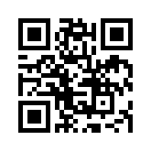
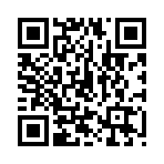
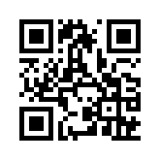
Willkommen zur Videokonferenz!
Linke Leiste ausblenden
Wir beginnen pünktlich die Videokonferenz. Da bis dahin noch etwas Zeit ist, lade ich Sie ein Ihr Smartphone
zu nehmen und einen QR-Code zu scannen:
Öffnen Sie ein beliebiges Fenster auf der Welt
Fahren Sie in irgendeine Stadt
Hören Sie in einen Wald hinein
Öffentlicher Chat (dieser Konferenz)
Mikro an/aus
Audio neu starten
Webcam an/aus
Präsentation maximieren

Slide 6
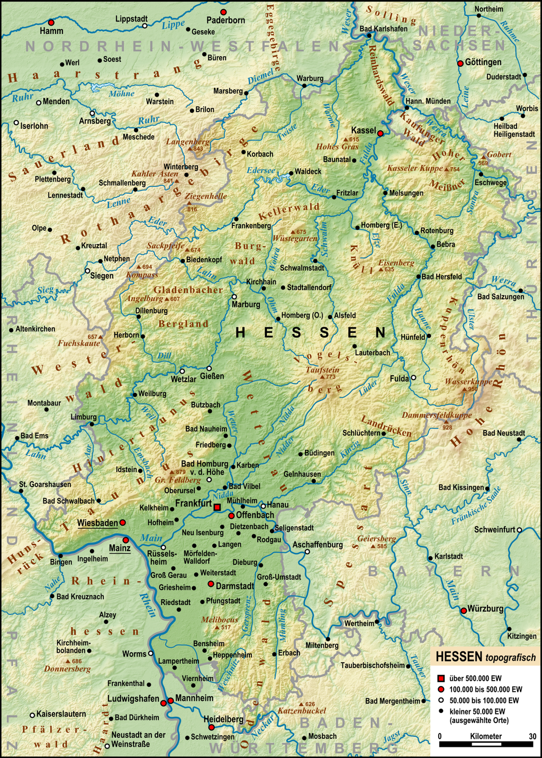
Willkommen zur Videokonferenz!
Linke Leiste ausblenden
Wo kommen Sie her? Bewegen Sie Ihren Cursor und lassen ihn dort stehen.
Öffentlicher Chat (dieser Konferenz)
https://de.wikipedia.org/wiki/Hessen#/media/Datei:Hessen_topografisch_Relief_Karte.png
Mikro an/aus
Audio neu starten
Webcam an/aus
Präsentation maximieren

Slide 7
Wie kommen Sie heute hier im Seminar an?
Direkt aus dem Online-Unterricht
Vom Mittagessen
Aus der Schule
Etwas ganz anders

Slide 8
Programm für heute
14Uhr
https://pixabay.com/de/photos/agenda-terminkalender-kaffee-2296195/

Slide 12
Gleich beginnt die Arbeit in Gruppenräumen
Der Arbeitsauftrag wir gleich hier erscheinen.
Bei Zufallsverteilung: Sie werden automatisch in eine Kleingruppe eingeteilt. Nach einer festgelegten Zeit wechseln Sie automatisch wieder hier ins Plenum.
Bei eigener Einteilung: Sie können die Gruppenräume wählen und während der Arbeitsphase wechseln. Beachten Sie, dass stets neue „Tabs“ im Browser öffnen, diese müssen Sie jeweils schließen.

Slide 13
Gleich beginnt die Arbeit in Gruppenräumen
Arbeitsauftrag:
In den Gruppenräumen können Sie gerne Ihre Kameras einschalten und die Mikros eingeschaltet lassen (Kopfhörer verwenden!)
Bei Problemen mit dem Audio-System, starten Sie dieses neu.

Slide 15
Position A
Position B
Thema / Frage

Slide 16
Umfrage Welche Antwort ist richtig?
A Antwort A
B Antwort B
C Antwort C
D Antwort D

